Slide 1


Soluciones de Outsourcing
de Procesos y Tecnología de
la información.
Certificación CMMI, ISO 27001, ISO 9001
1 de Enero del 2015

Slide 2

101148-UNIQUE “Arquitectura base para el desarrollo de software”
Diseñar y construir los componentes y lineamientos de la Arquitectura base para el desarrollo de software.

Slide 3
Agenda
1
Antecedentes
2
Entendiendo la Arquitectura
3
Principios, patrones y buenas practicas
4
Arquitectura base
5
Información de Soporte

Slide 4
Antecedentes
Los desarrolladores son, en cierto sentido, los organizadores quienes plasman código en abstracciones que resuelven problemas haciendo uso de herramientas ,patrones de diseño, arquitectura en capas, y principios orientados a objetos dando un marco de aplicación para el desarrollo de sistemas complicados. Por tal motivo todos deben seguir los mismo lineamiento y estándares, alineados a una misma forma de trabajo.
Los sistemas actuales demandan mayor flexibilidad, robustez y extensibilidad a las soluciones plasmadas. Por ello, el diseño del software debe estar preparado para afrontar todas las necesidades de manera transparente y con alta calidad.
La arquitectura de una solución esta atada a los conceptos de flexibilidad, robustez, mantenibilidad y agilidad. Asimismo, debe estar a la vanguardia de la tecnología y cambio. Por lo tanto no basta solo pensar en una arquitectura basada en capa de entidades, lógica de negocio , acceso a datos y presentación.
Notes:
Punto 1: Como los desarrolladores son personas y la característica principal es que todas las personas somos diferentes y pensamos diferentes, no todos desarrollan de la misma forma. Por eso debe existir un lineamiento y estándares para homologar el trabajo.
Punto 2: Si no nos preocupamos por el diseño del software al inicio de la implementación, el costo de mantebilidad o extensibilidad será mayor, por el mayor esfuerzo que demandaría ajustar el diseño en esa etapa.
Punto 3: La arquitectura de una app no solo está basada en Entidades, Negocio, Acceso a Datos y Presentación. No solo es eso!

Slide 5
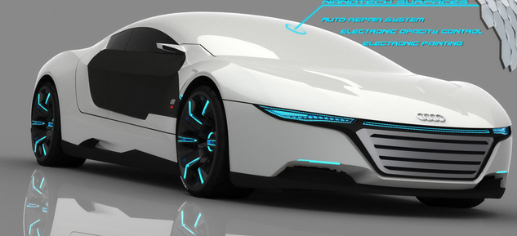

Entendiendo la Arquitectura
Veamos un ejemplo:
Imaginemos un auto que cumple con todas la características solicitadas.
Es cómodo.
Se ve muy bien.
Sobre todo camina
Pero este auto es de una sola pieza.
Altamente acoplado.
¿Es fácil realizar los cambios sin alterar todo el sistema?
¿Puedo reutilizar sus partes?
¿Es mantenible?

Slide 6
Entendiendo la Arquitectura
Pensamos también en la forma de producción del mismo auto.
Como no utiliza componentes ni partes reutilizables, La forma de producción tendría que ser obligadamente de uno en uno.

Slide 7



Entendiendo la Arquitectura
Regresemos a la realidad y sigamos pensando en los autos
Se realiza la producción de cada componente en paralelo siguiendo especificaciones definidas (contratos), lineamientos y forma de trabajo (buenas practicas) que permiten su integración en una línea de ensamblaje garantizando la calidad del producto.

Slide 8
Entendiendo la Arquitectura
Si no nos preocupamos por el diseño de nuestras soluciones, podríamos estar haciendo sistemas de baja calidad, poco reutilizables que en el tiempo terminan por no cumplir los requerimientos solicitados.

Slide 9
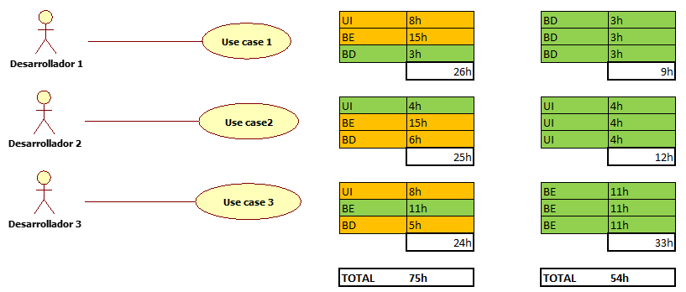
Entendiendo la Arquitectura
Rompiendo esquemas trasladando el ejemplo nuestra realidad.

Slide 10
Principios, patrones y buenas practicas
En la actualidad existen metodologías, principios, patrones y buenas practicas que haciendo el uso correctos de ellos; así como de los frameworks y librerías, podemos garantizar un producto de calidad altamente desacoplado y mantenible en el tiempo.
SOLID
COP
DDD
CQRS
MVC
Super type
DI-IOC
Singlenton

Slide 11
SOLID
Single responsibility, Open-closed, Liskov substitution, Interface segregation and Dependency inversion.
Representa cinco principios básicos de la programación orientada a objetos y el diseño; que se aplican en conjunto permitiendo que un desarrollador cree un sistema que sea fácil de mantener y ampliar en el tiempo.
 | Significado Acrónimo | Concepto
S | SRP | Single responsibility principle (Principio de Única Responsabilidad) la noción de que un objeto solo debería tener una única responsabilidad.
O | OCP | Open - close principle (Principio Abierto/Cerrado) la noción de que las “entidades de software deben estar abiertas para su extensión, pero cerradas para su modificación”.
L | LSP | Liskov substitution principle ( Principio de sustitución de Liskov) la noción de que los “objetos de un programa deberían ser reemplazables por instancias de sus subtipos sin alterar el correcto funcionamiento del programa”.
I | ISP | Interface segregation principle ( Principio de Segregación de la Interface ) la noción de que “muchas interfaces cliente específicas son mejores que una interfaz de propósito general.”
D | DIP | Dependency inversion principle (Principio de Inversión de Dependencia) la noción de que uno debería “Depender de Abstracciones. No depender de concreciones. La Inyección de Dependencias es uno de los métodos que siguen este principio.

Slide 12
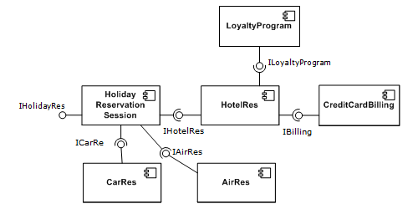
COP
Component Oriented Programming.
La programación orientada a componentes pone en énfasis en la descomposición del sistema en componentes funcionales o lógicos que se exponen a los demás a través de interfaces bien definidas .

Slide 13
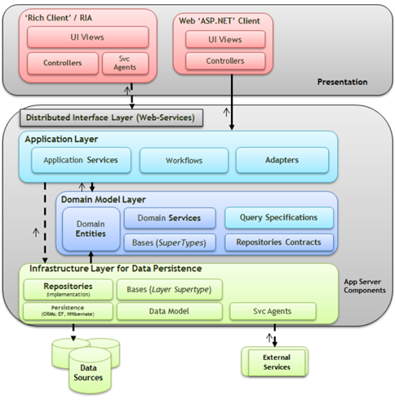
Domain Driven Design (DDD)
Diseño guido por el dominio, es un enfoque basado en un conjunto de principios y pautas para el desarrollo de soluciones grandes y complejas donde su nucleo principal es el negocio. Ademas, el principal objetivo es abstraer en el software la representación del negocio en modelos de dominio. Estos modelos encapsulan lógica de negocio compleja, cerrando la brecha entre la realidad empresarial y el código.

Slide 14
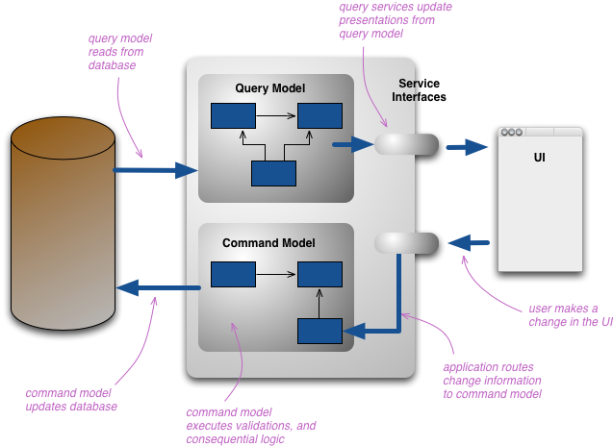
CQRS
Command and Query Responsibility Segregation.
Es un patrón que orienta el desarrollo a la segregación de responsabilidad implementando dos subsistemas uno de consultas y otro de comandos.
Notes:
Problema:
Optimismo excesivo en la estimación de tiempos y costos (no hay herramienta, si hay experiencia en base a métricas eficientes de estimación).
En la actualidad cambio constante de requerimientos, porque las empresas cambian y la tecnología debe cambiar con ella. Si no se administra eficientemente los requerimientos se convierte en un bucle sin final hasta la cancelación del proyecto. EL cliente como parte del equipo de desarrollo.
Las situaciones inesperadas pueden marcar la diferencia entre un proyecto exitoso y uno fallido. Administrar los riesgos. (Los más importantes perdida de datos por cuestiones eléctricas y rotación de personal). Politicas eficientes de backups reducen el riesgo de perdida de datos y la documentación eficiente ayuda a que el nuevo desarrollador continue con el trabajo del desarrollador saliente.
Se debe tomar con responsabilidad todas las etapas del ciclo de vida de desarrollo, la disciplina de Ingeniería de Software establece que la fase de codificación representa solo el 20% del proceso completo de creación del producto de software. Si nos limitamos a eso estamos dirigiendonos al caos.
Aplican modelos flexibles, livianos y eficientes… Platear una buena estrategia dependiendo del contexto (XP o SCRUM) teniendo en cuenta el manifiesto ágil donde se valora más a los individuos y su interacción más que a los procesos y herramientas.
Cliente-Analista es el binomio clave para esta etapa.
No se tiene en claro qué hacer: los requerimientos son difusos, se toman mal, y terminamos haciendo algo que el cliente no necesitaba ni quería. No se entiende cuál es el problema a solucionar, el problema de negocio, el valor que nuestro entregable debe aportar al cliente. Se piensa más en detalles técnicos que en lo que realmente importa.
Suponiendo que el cliente tenga claro su objetivo, ¿Sabe transmitirlo?
La ingeniería de requisitos aborda, precisamente, las necesidades que debe cumplir el software para proporcionarle al cliente aquello que quiere. Es una etapa crítica y compleja, que debe abordarse con cautela y realismo.
El cliente participa una vez cada seis meses: no se habla con el cliente, se trata de evitarlo. Se lo considera más un "enemigo" que parte del proyecto. Cada vez que entregamos un avance de la solución, nos damos cuenta que lo que entregamos no era lo que el cliente esperaba.
Gente no dedicada al proyecto: se lanza el proyecto, pero la gente que lo lleva adelante se dedica mientras tanto, a otros proyectos sin terminar, soporte de cliente, mesa de ayuda, a mover máquinas de un lado a otro por cualquier causa.
La gente de ventas prometió el oro y el moro: pasa en muchas consultoras. Por un tema de comisiones, o de posicionamiento en el mercado, se ofrece una solución "inflada" que no corresponde con lo que podemos hacer.
No conocer y entender la tecnología: hay que conocerla y ENTENDERLA. No sólo es saberse de memoria los namespaces de .NET, o la configuración de Spring: hay que entender para qué está cada cosa que usamos.
Usar mal la tecnología: hay quienes creen que usando J2EE y patrones todo queda solucionado: seguridad, escalibilidad, etc, sin detenerse a pensar en qué afecta la tecnología y las decisiones de diseño en lo que quieren lograr.
Cualquier problema lo arreglamos con más gente: en vez de encarar el problema de raiz. Agregar más gente a un proyecto con problemas, es como hechar querosene al fuego.
Equipo malfuncional: en el equipo hay gente que no sabe trabajar en grupo, tenemos "prima donna" que hacen lo que quieren, en vez de hacer lo que el proyecto necesita.
Cambios para mañana: viene alguien, de ventas o de gerencia, pidiendo cambios para el viernes, y estamos en la tarde del jueves.
Falta de recursos: se nos pide desarrollar el próximo Youtube + Facebook, con una máquina IBM XT de una diskettera.
Complicar la solución: para comunicar unos datos a otra aplicación, adoptamos un ESB, dos sistemas de cola de mensajería, una base de objetos, dos relacionales de última generación, y cuatro especificaciones de web services, aplicando transformaciones XSLT ante cada paso. Tal vez una simple programa hubiera dado el mismo resultado.
Falta de coordinación y cooperación: en un proyecto grande, hay varios equipos, posiblemente de distintas consultoras, resolviendo distintas partes del proyecto. Lo que un equipo hace, lo necesita otro, pero coordinan mal la entrega y prueba de las partes. Los equipos no se ven como colaboradores: cada uno hace lo suyo, y si otro equipo tiene problemas, consideran que no es problema de ellos. También pasa esto entre personas de un mismo equipo.
Uds. tendrán otros ejemplos a aportar.
Las metodologías ágiles ayudan a mitigar varios de estos problemas, o por lo menos, a ponerlos de manifiesto antes de que sea tarde. Hay problemas que van más allá de la metodología, que se tienen que resolver a nivel de la dirección de la empresa.
La fase de análisis inicial representa el marco del proyecto, por ello debe contar con los recursos adecuados y debe ser comprendida y atendida por ambas partes con la diligencia que merece.

Slide 15
Patrones Generales
MVC : Modelo vista controlador
Super Type : Definir el comportamiento general en una super clase y heredar
DI – IOC : Inyección de dependencia e inversión de control.
Singleton: Instancias únicas , está diseñado para restringir la creación de objetos .
Notes:
Problema:
Optimismo excesivo en la estimación de tiempos y costos (no hay herramienta, si hay experiencia en base a métricas eficientes de estimación).
En la actualidad cambio constante de requerimientos, porque las empresas cambian y la tecnología debe cambiar con ella. Si no se administra eficientemente los requerimientos se convierte en un bucle sin final hasta la cancelación del proyecto. EL cliente como parte del equipo de desarrollo.
Las situaciones inesperadas pueden marcar la diferencia entre un proyecto exitoso y uno fallido. Administrar los riesgos. (Los más importantes perdida de datos por cuestiones eléctricas y rotación de personal). Politicas eficientes de backups reducen el riesgo de perdida de datos y la documentación eficiente ayuda a que el nuevo desarrollador continue con el trabajo del desarrollador saliente.
Se debe tomar con responsabilidad todas las etapas del ciclo de vida de desarrollo, la disciplina de Ingeniería de Software establece que la fase de codificación representa solo el 20% del proceso completo de creación del producto de software. Si nos limitamos a eso estamos dirigiendonos al caos.
Aplican modelos flexibles, livianos y eficientes… Platear una buena estrategia dependiendo del contexto (XP o SCRUM) teniendo en cuenta el manifiesto ágil donde se valora más a los individuos y su interacción más que a los procesos y herramientas.
Cliente-Analista es el binomio clave para esta etapa.
No se tiene en claro qué hacer: los requerimientos son difusos, se toman mal, y terminamos haciendo algo que el cliente no necesitaba ni quería. No se entiende cuál es el problema a solucionar, el problema de negocio, el valor que nuestro entregable debe aportar al cliente. Se piensa más en detalles técnicos que en lo que realmente importa.
Suponiendo que el cliente tenga claro su objetivo, ¿Sabe transmitirlo?
La ingeniería de requisitos aborda, precisamente, las necesidades que debe cumplir el software para proporcionarle al cliente aquello que quiere. Es una etapa crítica y compleja, que debe abordarse con cautela y realismo.
El cliente participa una vez cada seis meses: no se habla con el cliente, se trata de evitarlo. Se lo considera más un "enemigo" que parte del proyecto. Cada vez que entregamos un avance de la solución, nos damos cuenta que lo que entregamos no era lo que el cliente esperaba.
Gente no dedicada al proyecto: se lanza el proyecto, pero la gente que lo lleva adelante se dedica mientras tanto, a otros proyectos sin terminar, soporte de cliente, mesa de ayuda, a mover máquinas de un lado a otro por cualquier causa.
La gente de ventas prometió el oro y el moro: pasa en muchas consultoras. Por un tema de comisiones, o de posicionamiento en el mercado, se ofrece una solución "inflada" que no corresponde con lo que podemos hacer.
No conocer y entender la tecnología: hay que conocerla y ENTENDERLA. No sólo es saberse de memoria los namespaces de .NET, o la configuración de Spring: hay que entender para qué está cada cosa que usamos.
Usar mal la tecnología: hay quienes creen que usando J2EE y patrones todo queda solucionado: seguridad, escalibilidad, etc, sin detenerse a pensar en qué afecta la tecnología y las decisiones de diseño en lo que quieren lograr.
Cualquier problema lo arreglamos con más gente: en vez de encarar el problema de raiz. Agregar más gente a un proyecto con problemas, es como hechar querosene al fuego.
Equipo malfuncional: en el equipo hay gente que no sabe trabajar en grupo, tenemos "prima donna" que hacen lo que quieren, en vez de hacer lo que el proyecto necesita.
Cambios para mañana: viene alguien, de ventas o de gerencia, pidiendo cambios para el viernes, y estamos en la tarde del jueves.
Falta de recursos: se nos pide desarrollar el próximo Youtube + Facebook, con una máquina IBM XT de una diskettera.
Complicar la solución: para comunicar unos datos a otra aplicación, adoptamos un ESB, dos sistemas de cola de mensajería, una base de objetos, dos relacionales de última generación, y cuatro especificaciones de web services, aplicando transformaciones XSLT ante cada paso. Tal vez una simple programa hubiera dado el mismo resultado.
Falta de coordinación y cooperación: en un proyecto grande, hay varios equipos, posiblemente de distintas consultoras, resolviendo distintas partes del proyecto. Lo que un equipo hace, lo necesita otro, pero coordinan mal la entrega y prueba de las partes. Los equipos no se ven como colaboradores: cada uno hace lo suyo, y si otro equipo tiene problemas, consideran que no es problema de ellos. También pasa esto entre personas de un mismo equipo.
Uds. tendrán otros ejemplos a aportar.
Las metodologías ágiles ayudan a mitigar varios de estos problemas, o por lo menos, a ponerlos de manifiesto antes de que sea tarde. Hay problemas que van más allá de la metodología, que se tienen que resolver a nivel de la dirección de la empresa.
La fase de análisis inicial representa el marco del proyecto, por ello debe contar con los recursos adecuados y debe ser comprendida y atendida por ambas partes con la diligencia que merece.

Slide 16
Arquitectura base
La arquitectura base desarrollada está soportada en todo lo descrito anteriormente permitiéndonos garantizar:
Bajo acoplamiento
Implementación de componentes
Reutilización de código
Desarrollo por contextos
Calidad en la codificación
Por otro lado, nos permite aplicar lineamientos y verificar su cumplimiento:
Implementación de Servicios Webs
Estándares de Base de datos
Estándares de Desarrollo
Estándares de presentación
Generación de documentación
Medición y validación de calidad de código
Notes:
Problema:
Optimismo excesivo en la estimación de tiempos y costos (no hay herramienta, si hay experiencia en base a métricas eficientes de estimación).
En la actualidad cambio constante de requerimientos, porque las empresas cambian y la tecnología debe cambiar con ella. Si no se administra eficientemente los requerimientos se convierte en un bucle sin final hasta la cancelación del proyecto. EL cliente como parte del equipo de desarrollo.
Las situaciones inesperadas pueden marcar la diferencia entre un proyecto exitoso y uno fallido. Administrar los riesgos. (Los más importantes perdida de datos por cuestiones eléctricas y rotación de personal). Politicas eficientes de backups reducen el riesgo de perdida de datos y la documentación eficiente ayuda a que el nuevo desarrollador continue con el trabajo del desarrollador saliente.
Se debe tomar con responsabilidad todas las etapas del ciclo de vida de desarrollo, la disciplina de Ingeniería de Software establece que la fase de codificación representa solo el 20% del proceso completo de creación del producto de software. Si nos limitamos a eso estamos dirigiendonos al caos.
Aplican modelos flexibles, livianos y eficientes… Platear una buena estrategia dependiendo del contexto (XP o SCRUM) teniendo en cuenta el manifiesto ágil donde se valora más a los individuos y su interacción más que a los procesos y herramientas.
Cliente-Analista es el binomio clave para esta etapa.
No se tiene en claro qué hacer: los requerimientos son difusos, se toman mal, y terminamos haciendo algo que el cliente no necesitaba ni quería. No se entiende cuál es el problema a solucionar, el problema de negocio, el valor que nuestro entregable debe aportar al cliente. Se piensa más en detalles técnicos que en lo que realmente importa.
Suponiendo que el cliente tenga claro su objetivo, ¿Sabe transmitirlo?
La ingeniería de requisitos aborda, precisamente, las necesidades que debe cumplir el software para proporcionarle al cliente aquello que quiere. Es una etapa crítica y compleja, que debe abordarse con cautela y realismo.
El cliente participa una vez cada seis meses: no se habla con el cliente, se trata de evitarlo. Se lo considera más un "enemigo" que parte del proyecto. Cada vez que entregamos un avance de la solución, nos damos cuenta que lo que entregamos no era lo que el cliente esperaba.
Gente no dedicada al proyecto: se lanza el proyecto, pero la gente que lo lleva adelante se dedica mientras tanto, a otros proyectos sin terminar, soporte de cliente, mesa de ayuda, a mover máquinas de un lado a otro por cualquier causa.
La gente de ventas prometió el oro y el moro: pasa en muchas consultoras. Por un tema de comisiones, o de posicionamiento en el mercado, se ofrece una solución "inflada" que no corresponde con lo que podemos hacer.
No conocer y entender la tecnología: hay que conocerla y ENTENDERLA. No sólo es saberse de memoria los namespaces de .NET, o la configuración de Spring: hay que entender para qué está cada cosa que usamos.
Usar mal la tecnología: hay quienes creen que usando J2EE y patrones todo queda solucionado: seguridad, escalibilidad, etc, sin detenerse a pensar en qué afecta la tecnología y las decisiones de diseño en lo que quieren lograr.
Cualquier problema lo arreglamos con más gente: en vez de encarar el problema de raiz. Agregar más gente a un proyecto con problemas, es como hechar querosene al fuego.
Equipo malfuncional: en el equipo hay gente que no sabe trabajar en grupo, tenemos "prima donna" que hacen lo que quieren, en vez de hacer lo que el proyecto necesita.
Cambios para mañana: viene alguien, de ventas o de gerencia, pidiendo cambios para el viernes, y estamos en la tarde del jueves.
Falta de recursos: se nos pide desarrollar el próximo Youtube + Facebook, con una máquina IBM XT de una diskettera.
Complicar la solución: para comunicar unos datos a otra aplicación, adoptamos un ESB, dos sistemas de cola de mensajería, una base de objetos, dos relacionales de última generación, y cuatro especificaciones de web services, aplicando transformaciones XSLT ante cada paso. Tal vez una simple programa hubiera dado el mismo resultado.
Falta de coordinación y cooperación: en un proyecto grande, hay varios equipos, posiblemente de distintas consultoras, resolviendo distintas partes del proyecto. Lo que un equipo hace, lo necesita otro, pero coordinan mal la entrega y prueba de las partes. Los equipos no se ven como colaboradores: cada uno hace lo suyo, y si otro equipo tiene problemas, consideran que no es problema de ellos. También pasa esto entre personas de un mismo equipo.
Uds. tendrán otros ejemplos a aportar.
Las metodologías ágiles ayudan a mitigar varios de estos problemas, o por lo menos, a ponerlos de manifiesto antes de que sea tarde. Hay problemas que van más allá de la metodología, que se tienen que resolver a nivel de la dirección de la empresa.
La fase de análisis inicial representa el marco del proyecto, por ello debe contar con los recursos adecuados y debe ser comprendida y atendida por ambas partes con la diligencia que merece.

Slide 17


Arquitectura base
Presentation Layer
Web App
Web Process
Distributed Interface Layer
Web Resource
Logging
Application Layer
Core
Adapters
Service
Exception
Cross Layer
Domain Layer
Infrastructure Layer
Cache
Core
Core
Model
Service
Command Model
Query Model
Proxy
Repository
Util

Slide 18





Arquitectura base
Presentation
Distributed Interface Layer
Application Layer
Core
Logging
Adapters
Service
Crosscutting Layer
Domain Layer
Infrastructure Layer
Core
Core
Exception
Model
Service
Command Model
Query Model
Proxy
Repository

Slide 19
Arquitectura base
Perspectiva de integración

Slide 20
Información de soporte
http://martinfowler.com/
Domain-Driven Design - Tackling Complexity in the Heart of Software ( Eric Evans)
Guía de Arquitectura N-Capas DDD .NET 4.0 ( Microsoft – Architecture )

Slide 21
Presentation Layer
Application Layer
Domain Layer
InfraestructureLayer

Slide 22


Gracias
Autor: Edgar Melgarejo Puelles
Cargo: Analista Programador
Proyecto: 101148-UNIQUE
División: Application Outsourcing
www.gmd.com.pe

